Slide 1
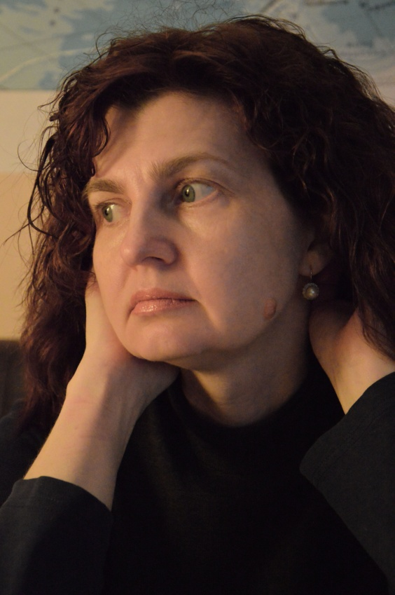
ПОРТФОЛИО
МАЛАЕВОЙ ОЛЬГИ АЛЕКСЕЕВНЫ
Преподавателя МУ ДОД «Детская художественная школа №3 г.о. Саранск
Дата рождения: 26.02. 1969
Профессиональное образование: высшее по специальности «Педагогическое образование»
Специальность: Изобразительное искусство
МГПИ им. Евсевьева, диплом ОР №20056 ,дата выдачи: 30 июня 2012г.
среднее специальное художник – мастер (Саранское художественное училище , диплом МТ №236054,дата выдачи :27 июня 1988г.)
Стаж педагогической работы (по специальности): 30 лет
Наличие квалификационной категории: высшая
Дата последней аттестации:31.08.09 Приказ №448 от 22.05.2014

Slide 3
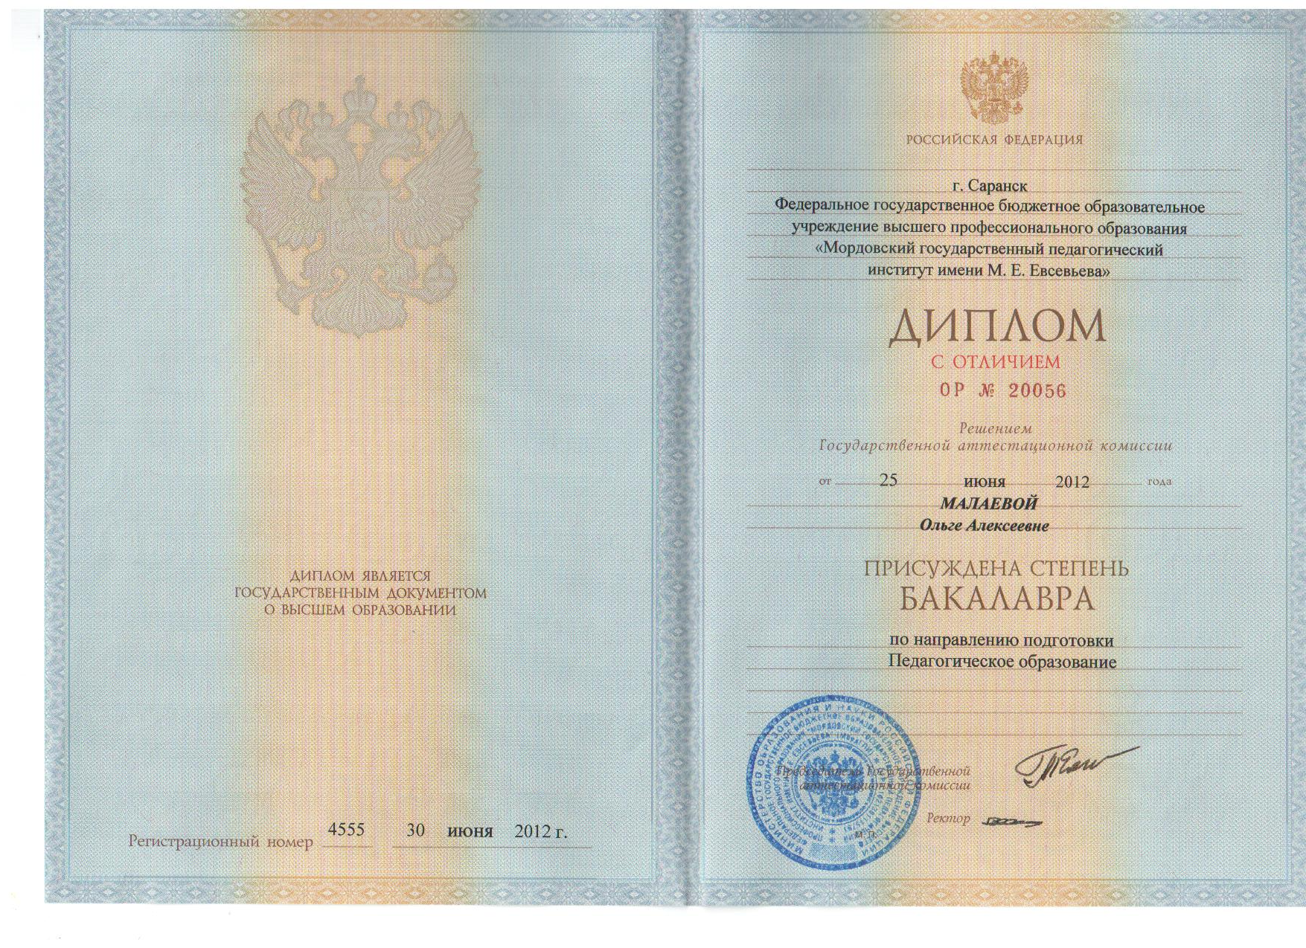

Slide 4
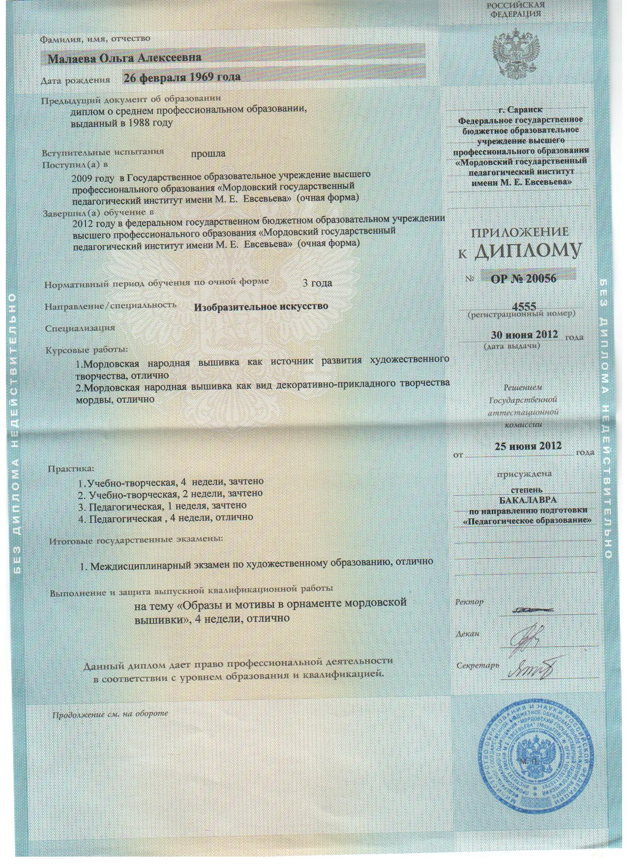

Slide 6
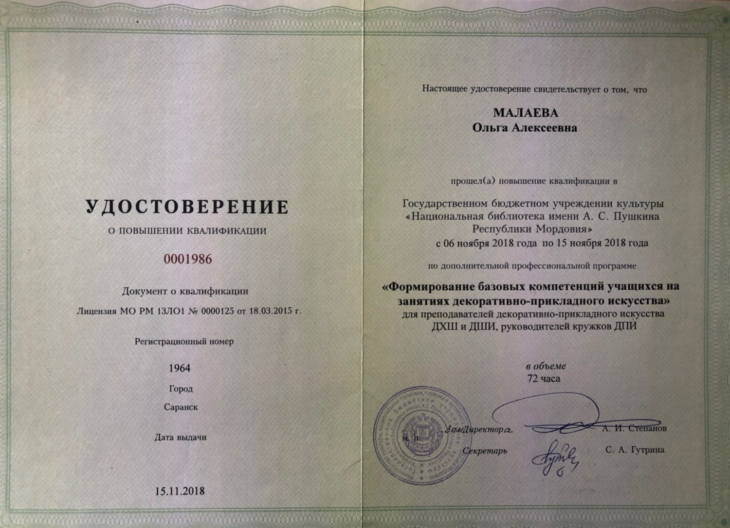
1.Повышение квалификации, профессиональная переподготовка

Slide 7
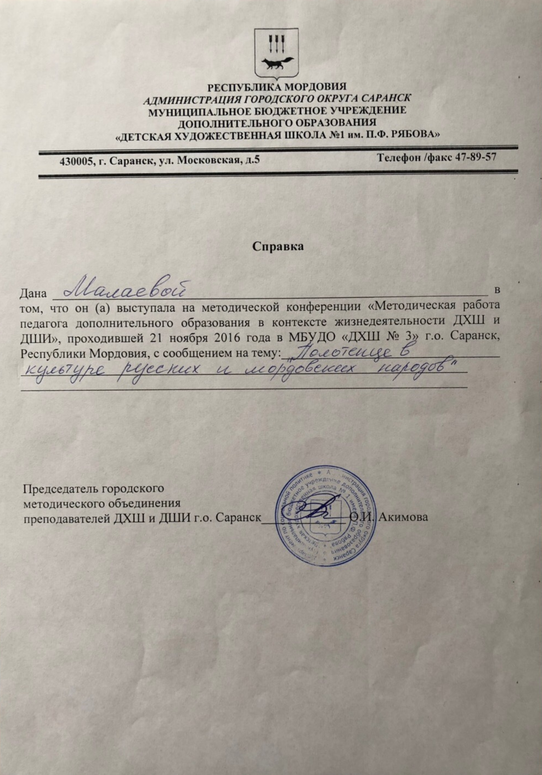
2.Выступления на научно- практических конференциях, педагогических чтениях, семинарах, секциях, методических объединениях.

Slide 8
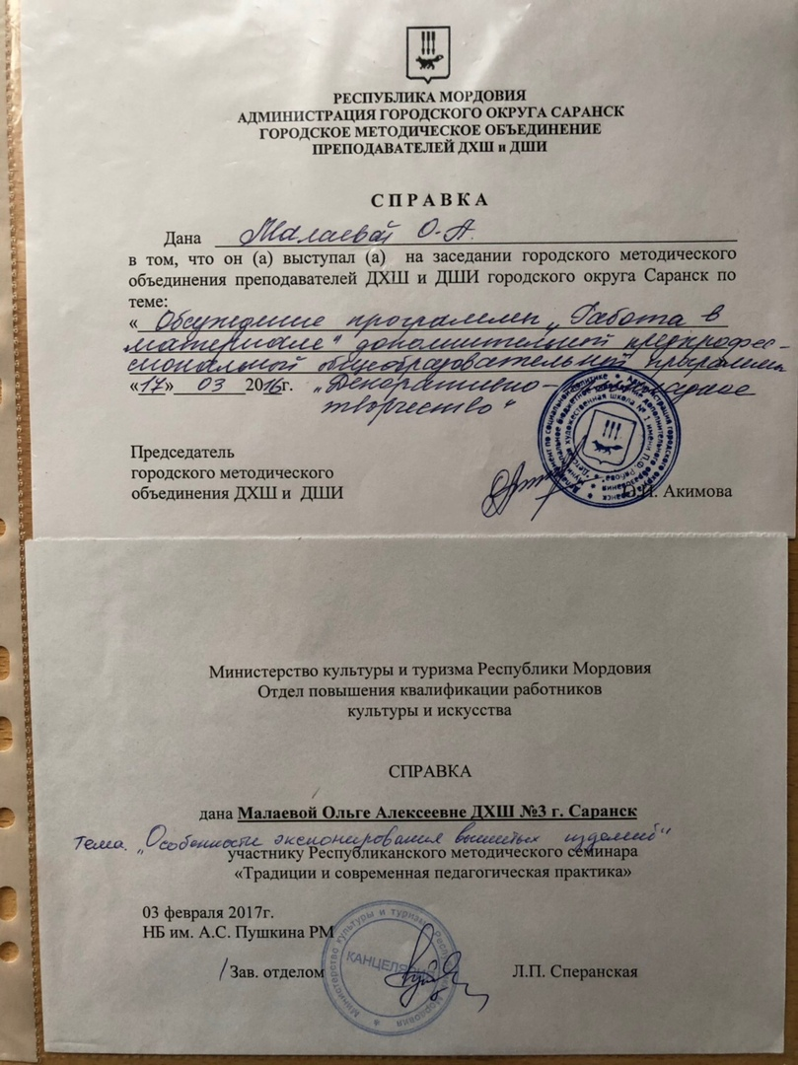

Slide 9
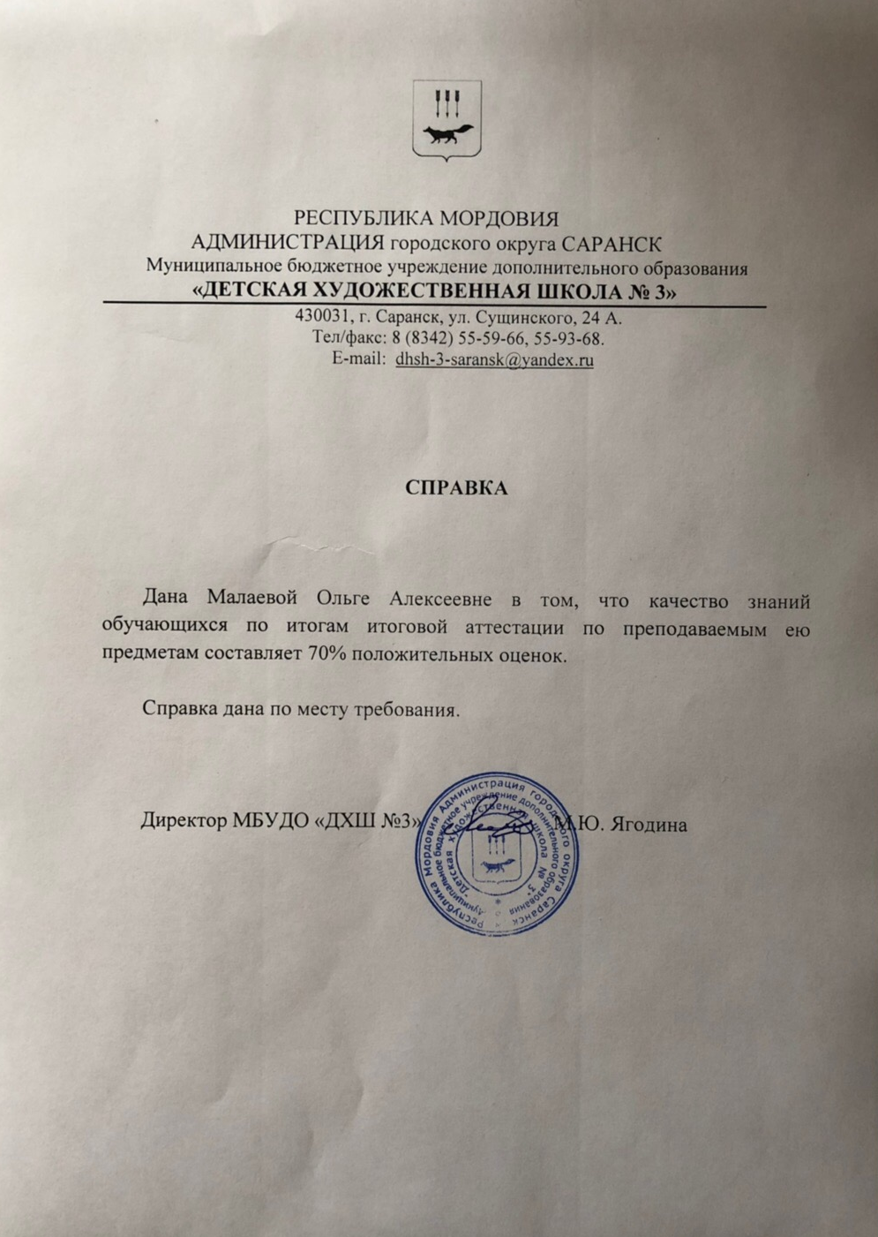
3.Позитивная динамика доли учащихся, успевающих на «4» и «5» за предшествующий учебный год (%)

Slide 10
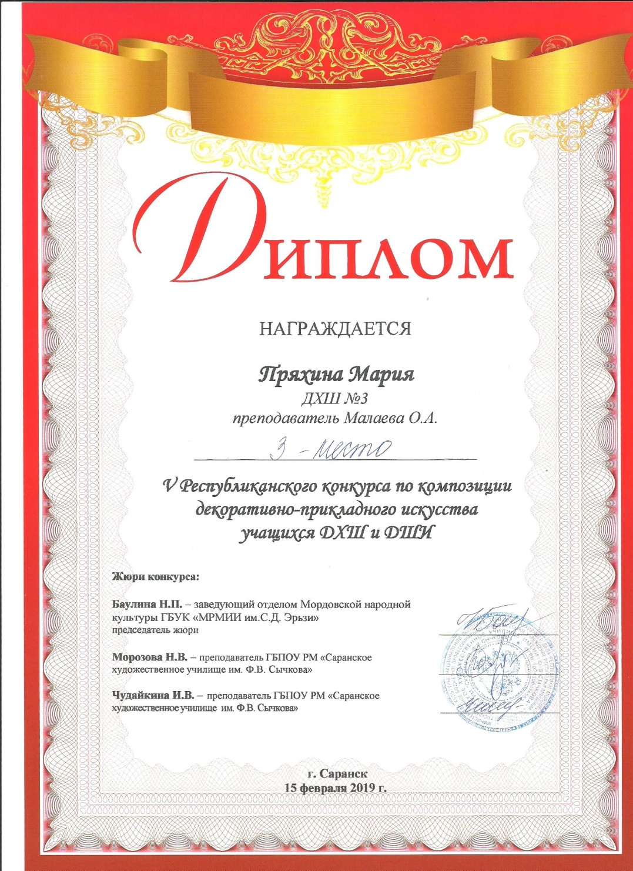
4.Результаты участия обучающихся в профессиональных конкурсах, проводимых под патронатом Министерств культуры

Slide 11
5. Результаты участия обучающихся в мероприятиях различных уровней по учебной деятельности:
-предметные олимпиады;
-конкурсы;
-фестивали;
-выставки-конкурсы и т.д.

Slide 12
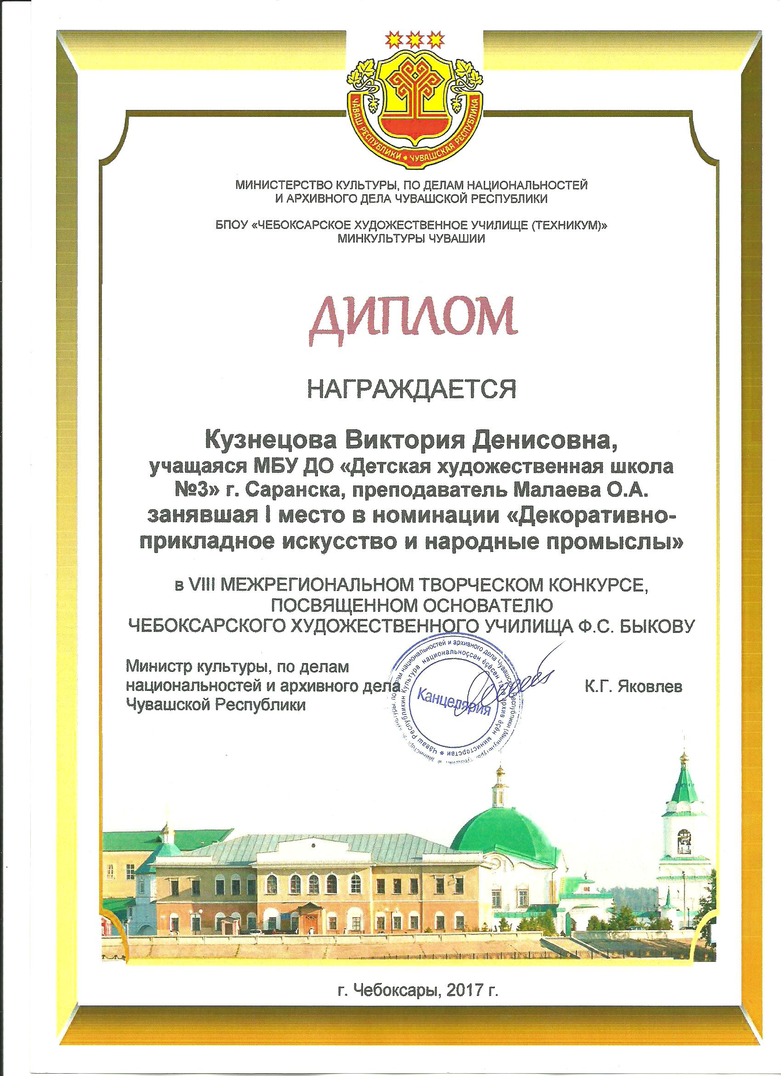

Slide 13
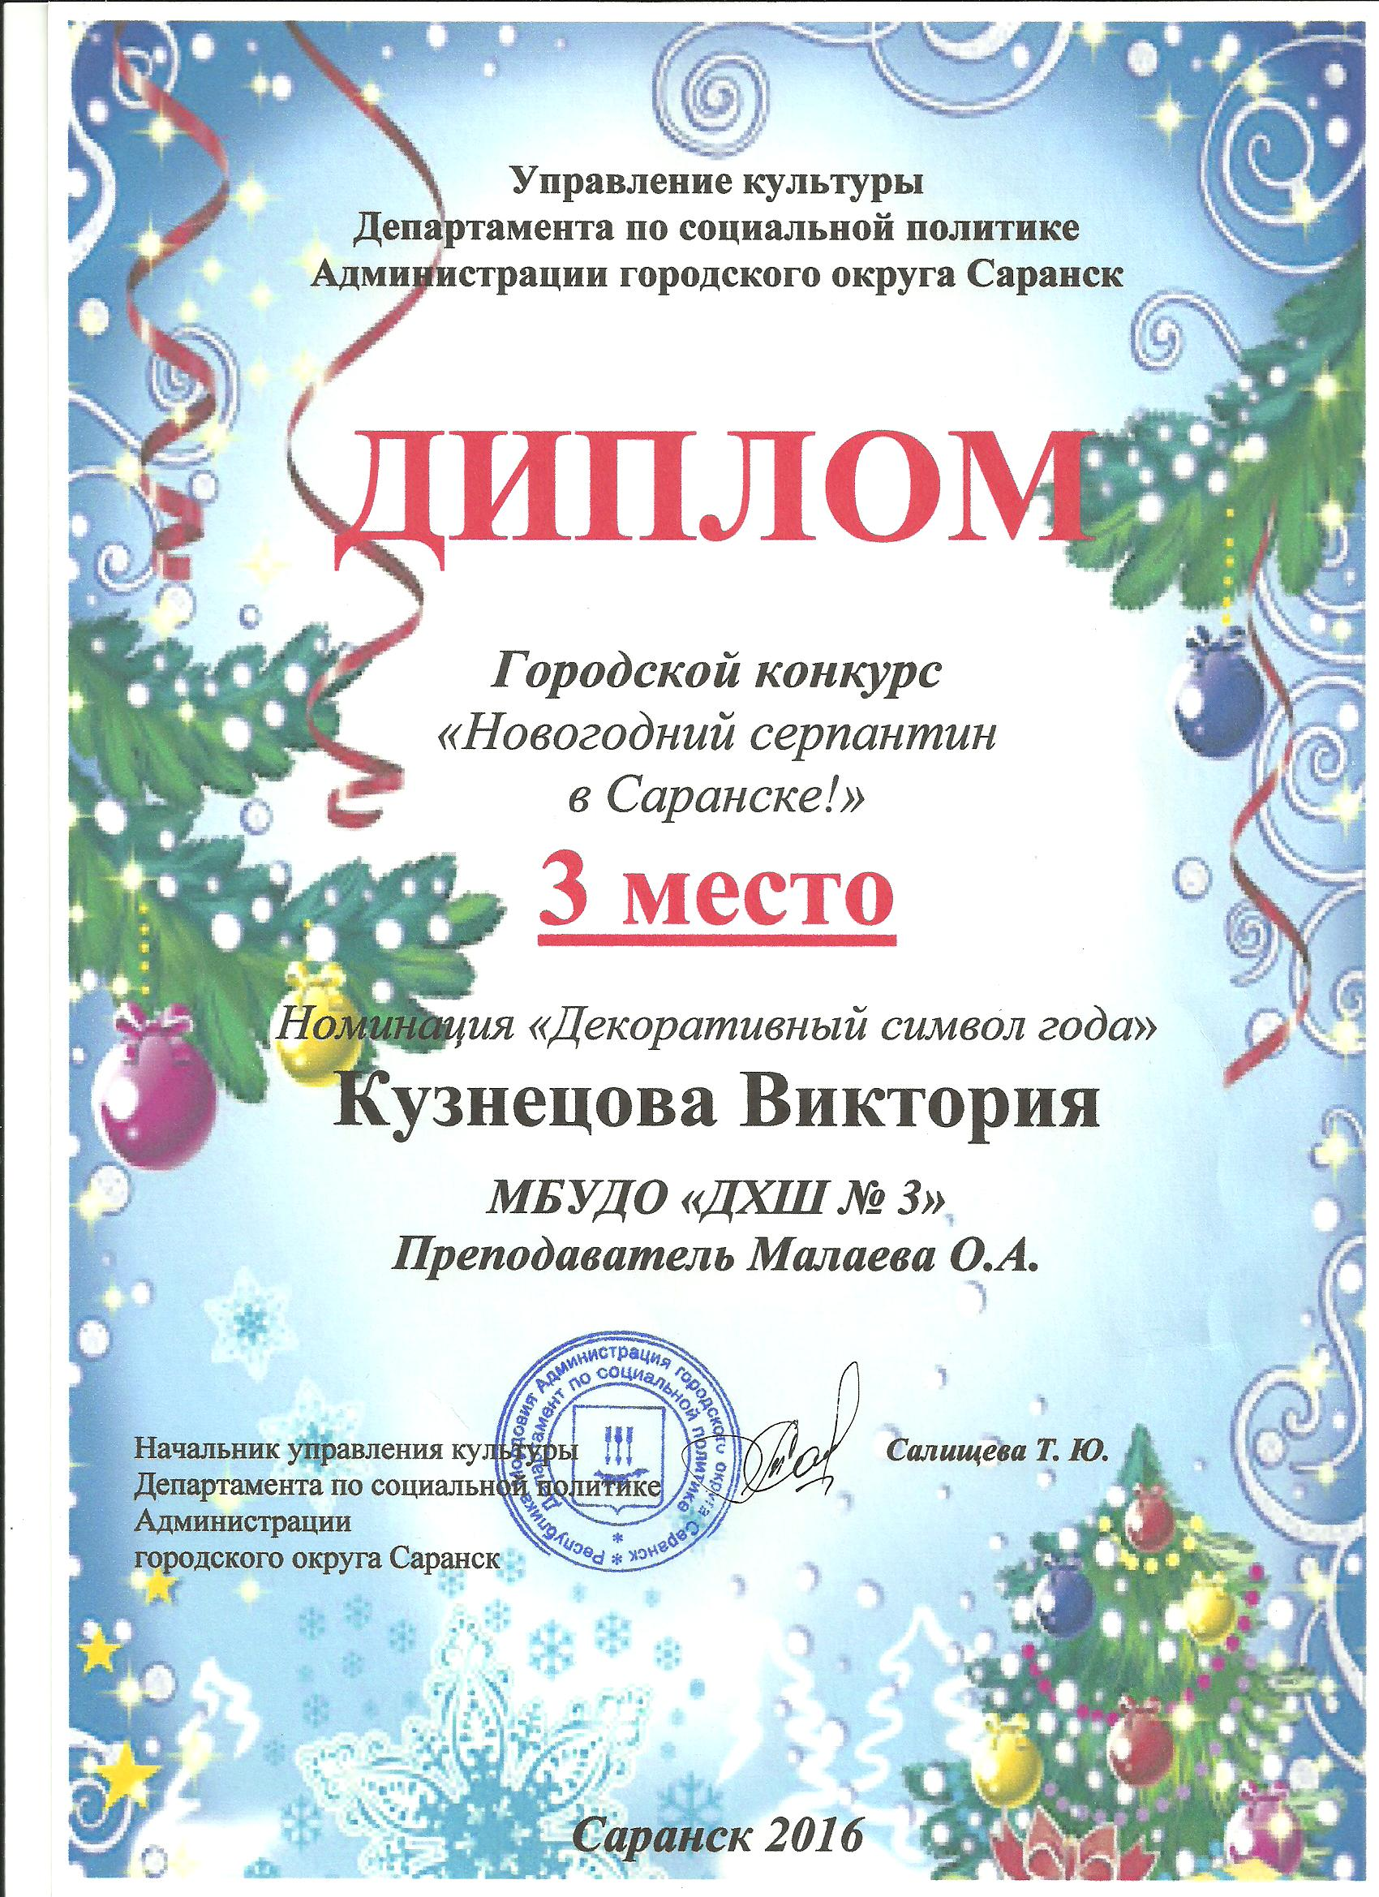

Slide 14
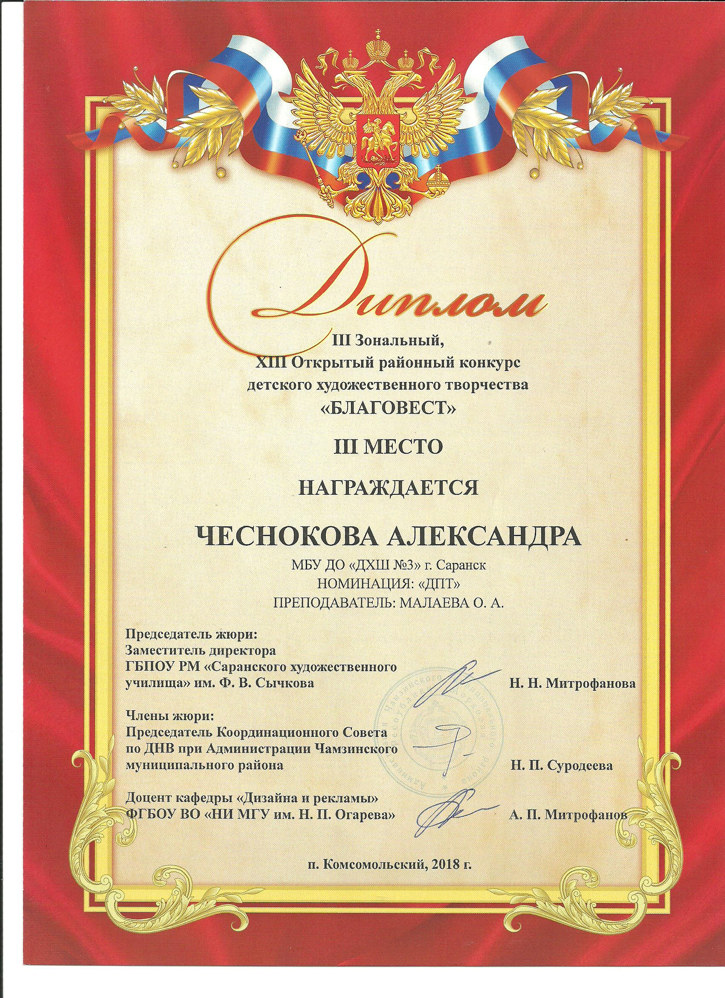

Slide 15
6.Количество учащихся (коллективов), принимающих участие в конкурсах, фестивалях, выставках различного уровня за межаттестационный период

Slide 16
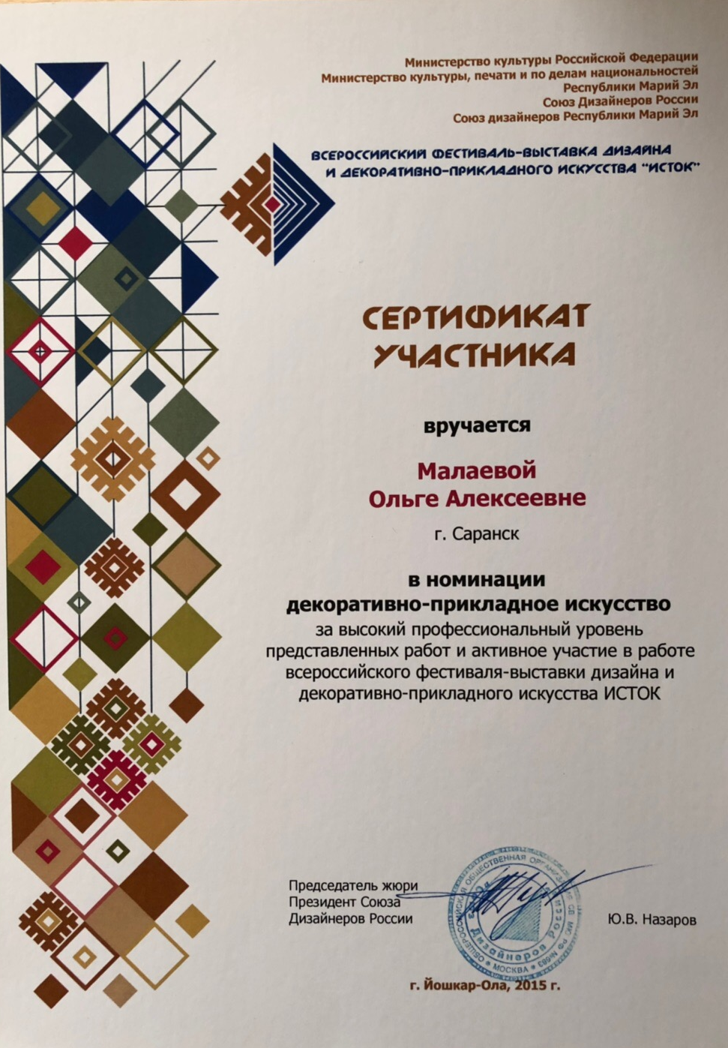
7. Участие преподавателя или учащихся в мероприятиях концертно-просветительского, художественно-творчесвкого характера

Slide 17
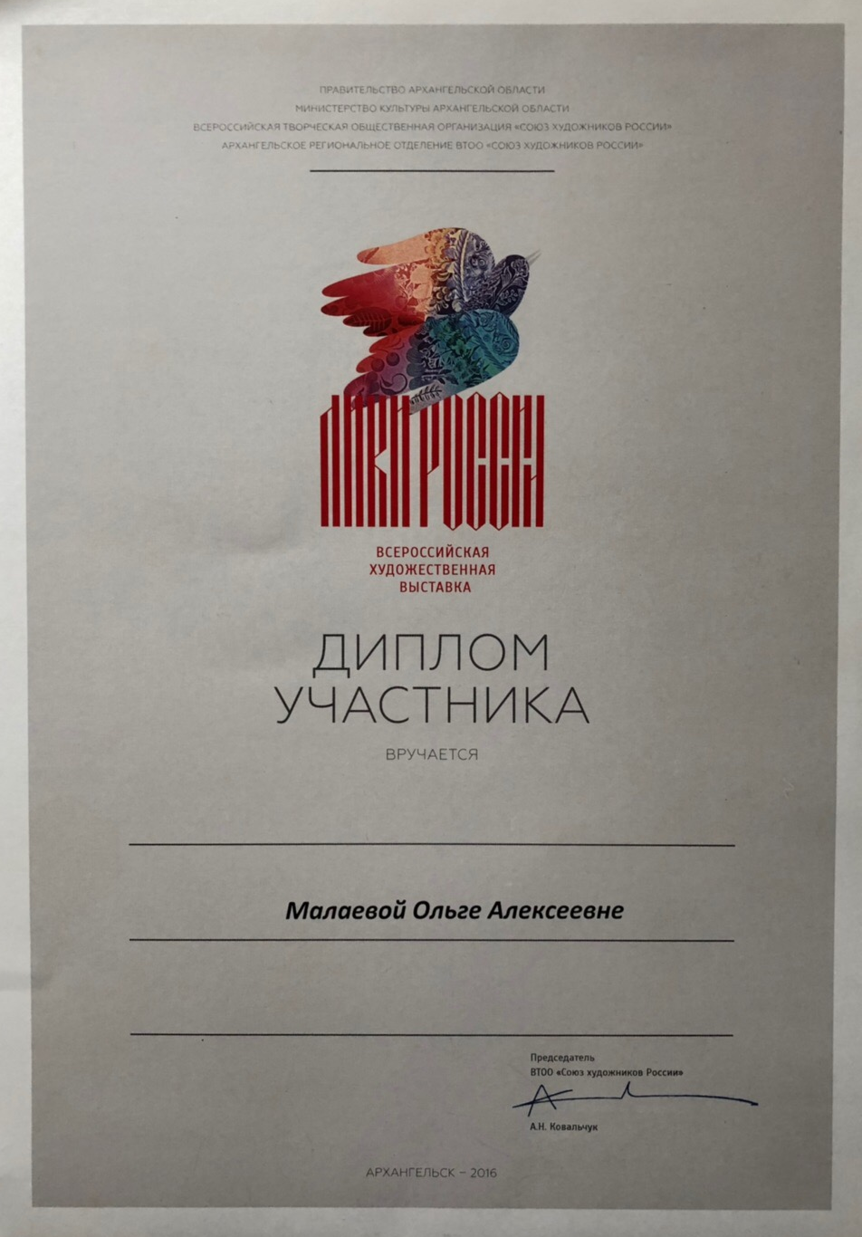

Slide 18
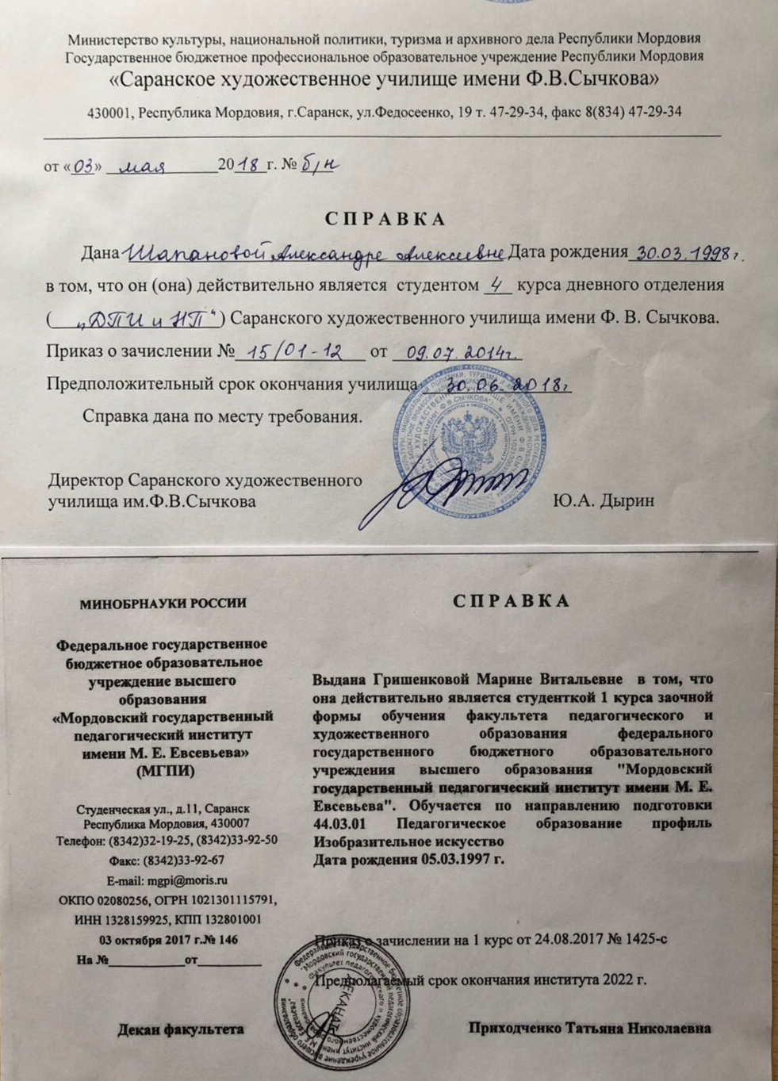
8. Поступление учащихся в ССУЗы и ВУЗы за межаттестационный период.

Slide 19
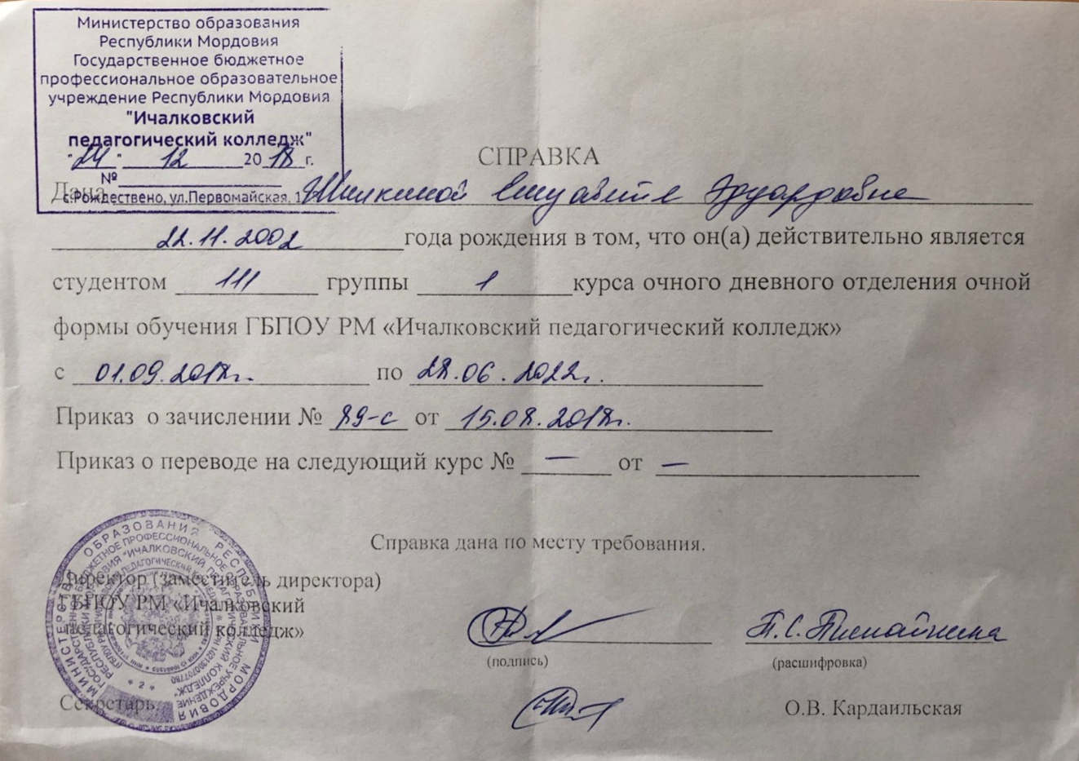

Slide 20
9. Наличие авторских учебно-методических пособий

Slide 21
10. Признание высокого профессионализма, в т.ч.: наличие грамот, благодарственных писем, полученных за работу преподавателя (за межаттестационный период)

Slide 23
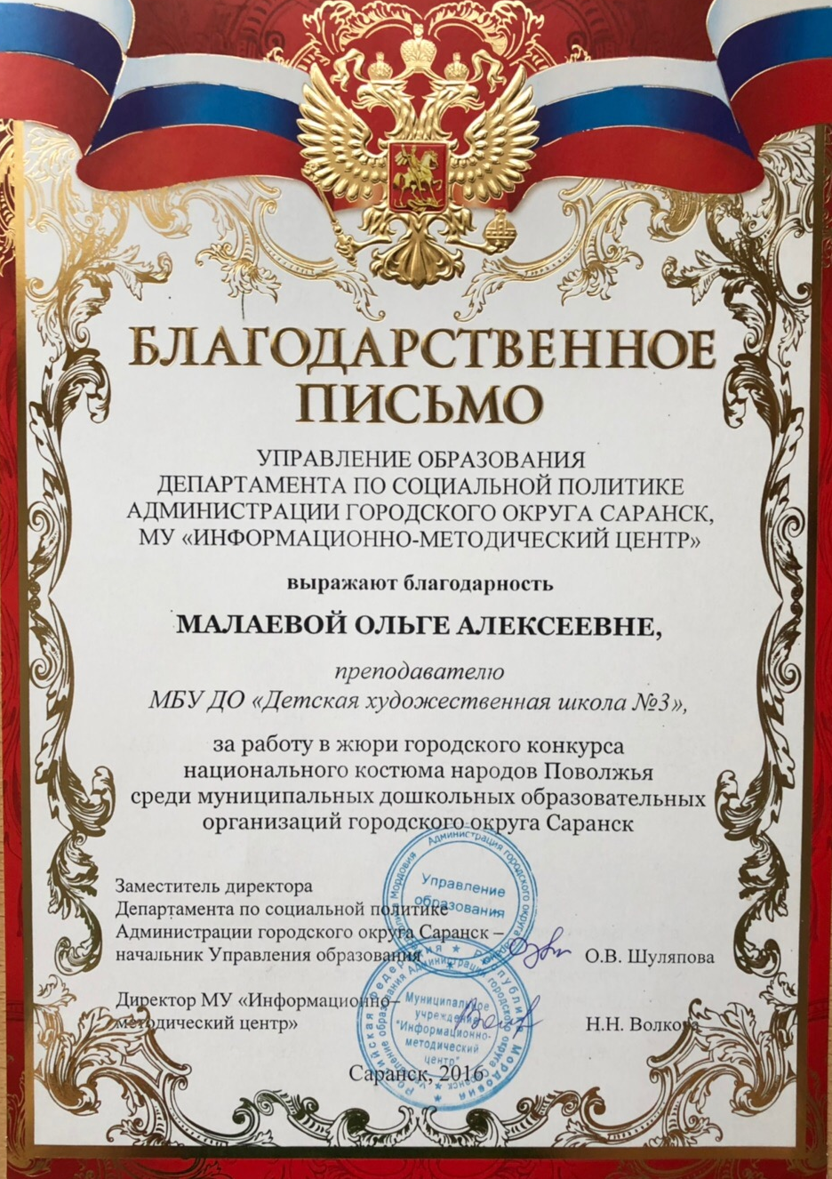

Slide 24
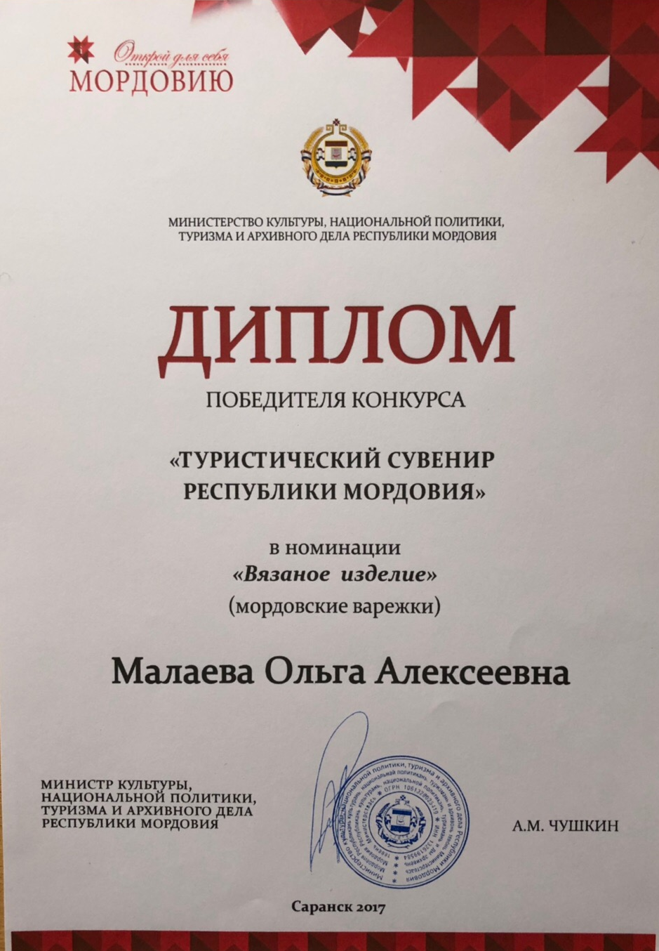

Slide 25
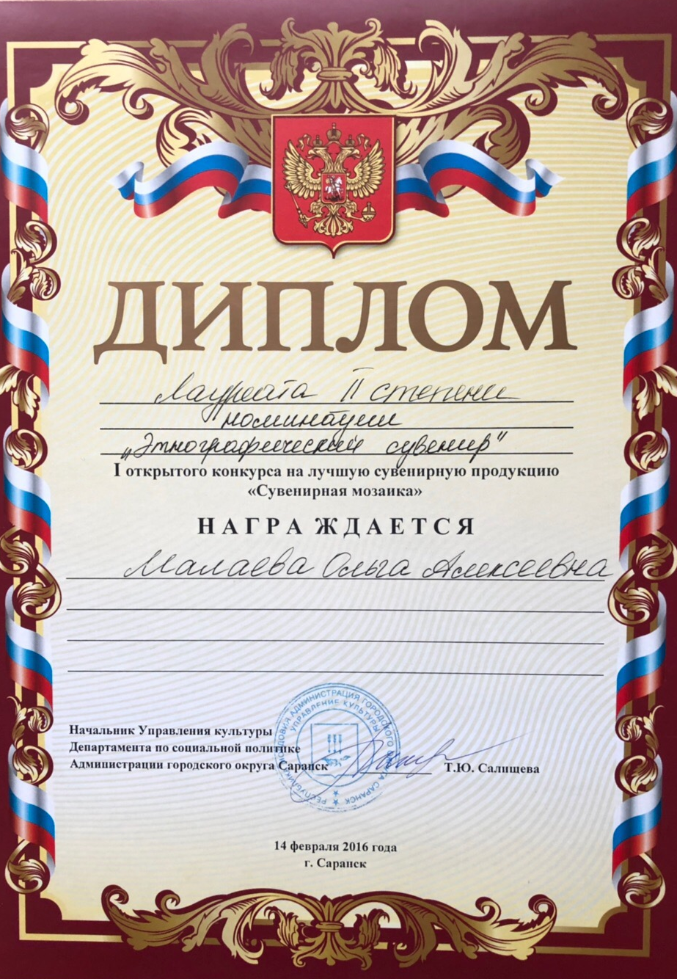

Slide 26
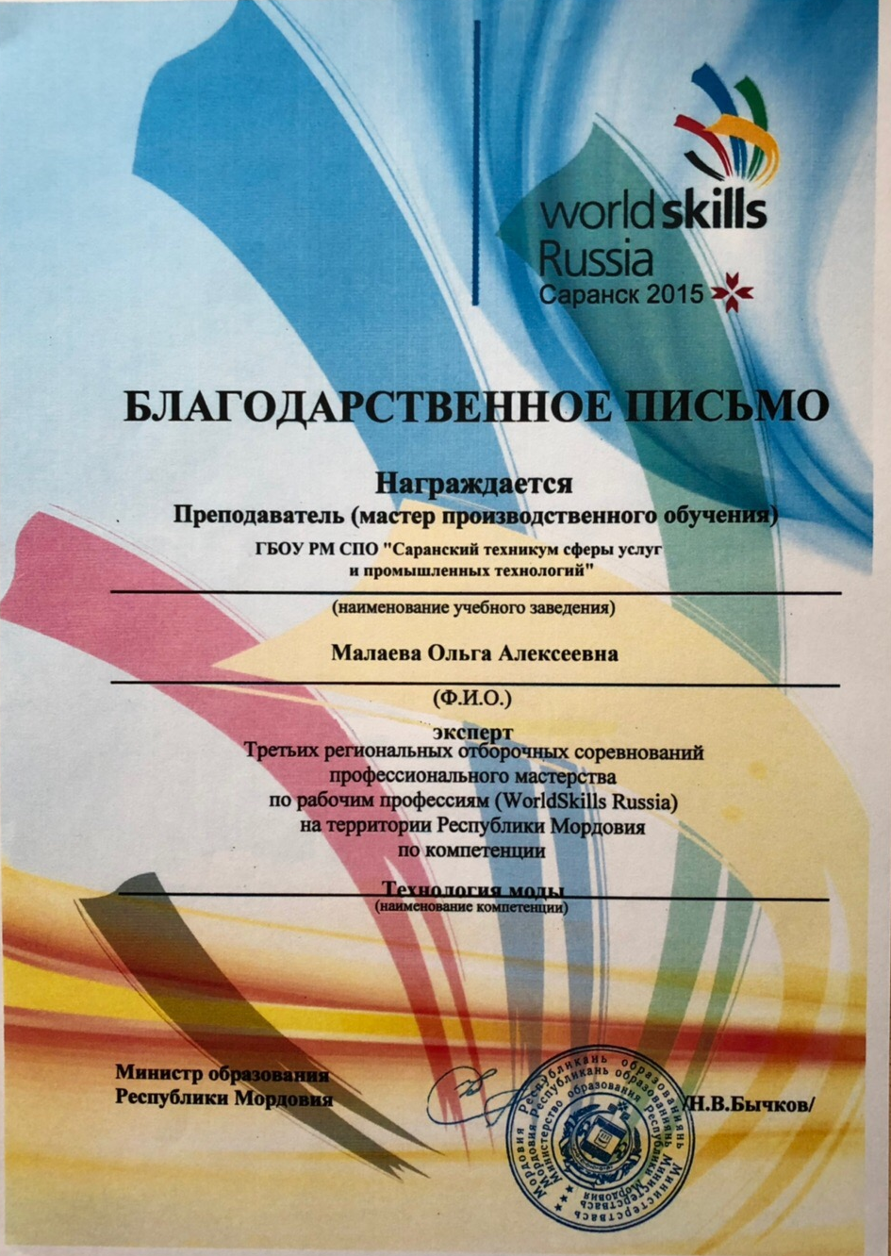

Slide 27
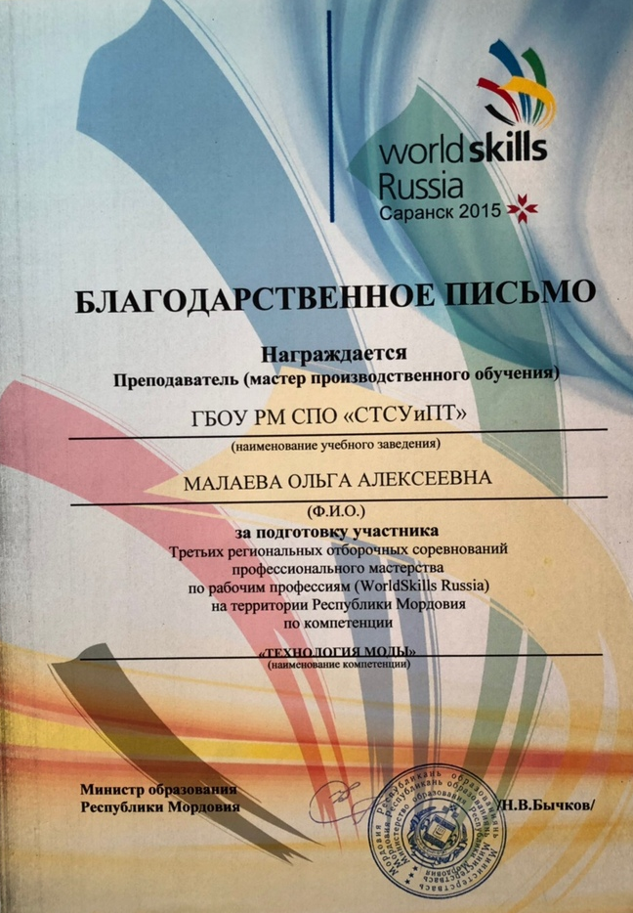

Slide 28
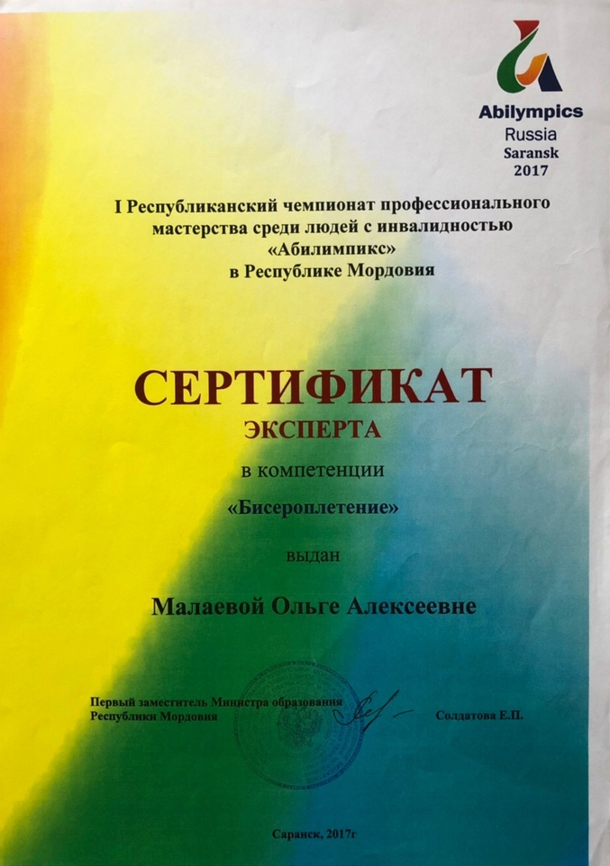

Slide 29
11. Наличие наград (грамот, благодарственных писем), полученных за работу в области культуры и искусства(независимо от года получения)

Slide 30
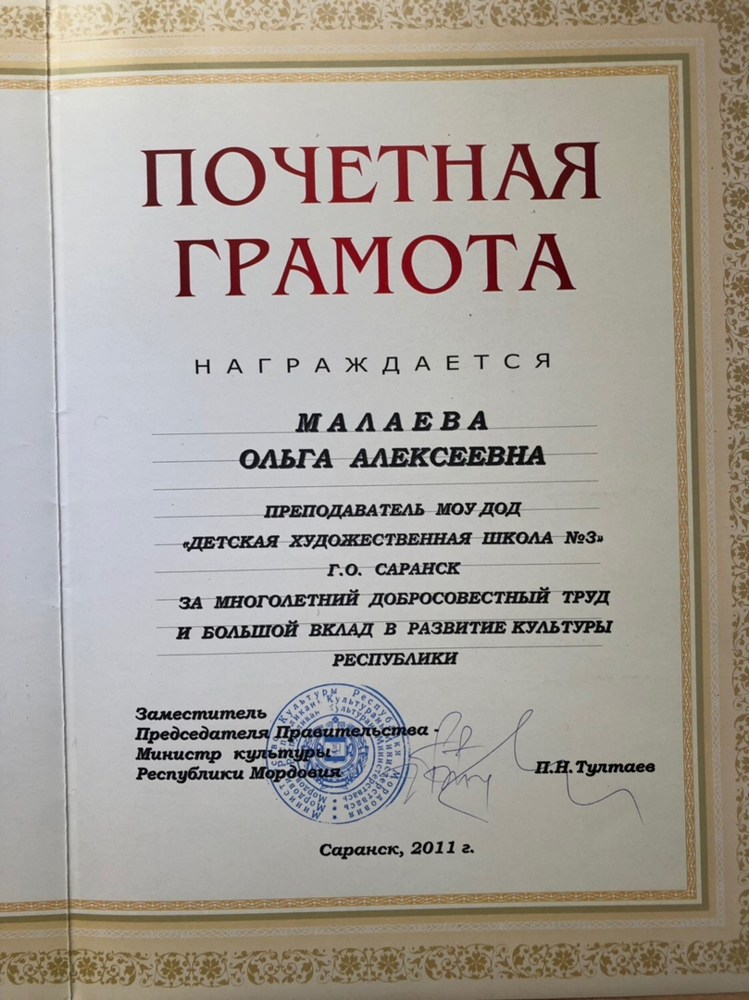

Slide 31
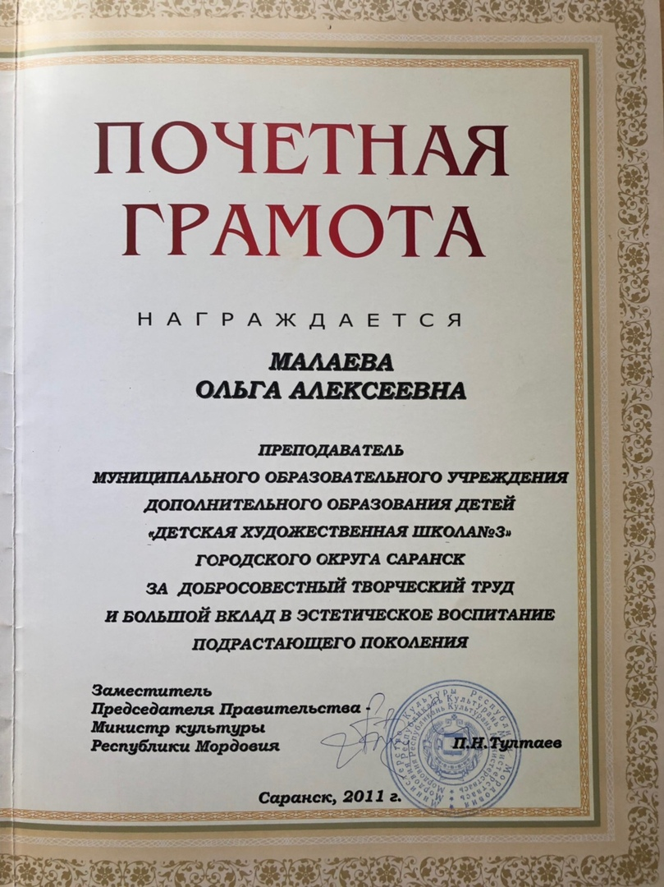

Slide 32
